Slide 1

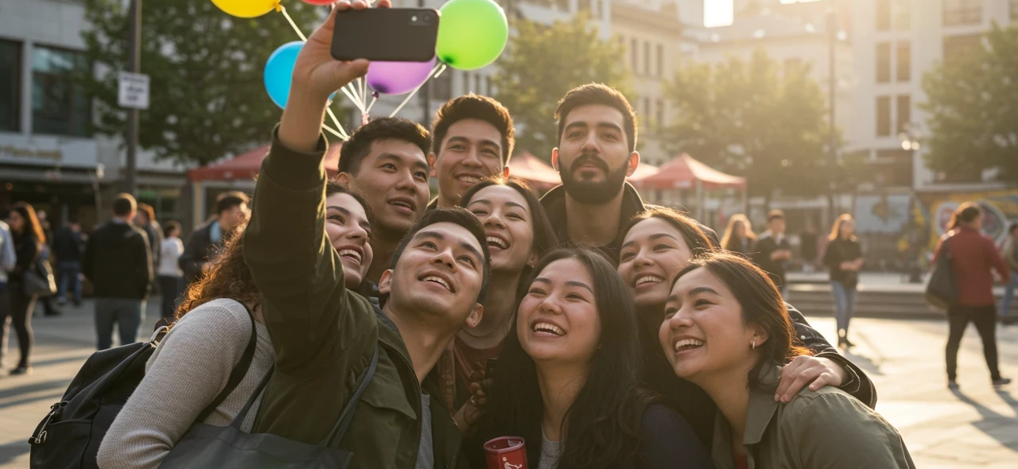
A) Sie erstellen ein Porträt über die Gen Z
Details und Fragen dazu werden wir noch formulieren.

Slide 2
B) Sie haben eine Reise unternommen …
Leitfragen (die Sie beantworten können, aber nicht müssen … Sie können auch anderes erzählen)
Wo waren Sie?
Was haben Sie dort gemacht?
Wie haben Sie sich fortbewegt? Wo haben Sie gewohnt?
Wen haben Sie getroffen?
Was haben Sie erlebt? Welche Abenteuer gab es? Was ist passiert?

Slide 3
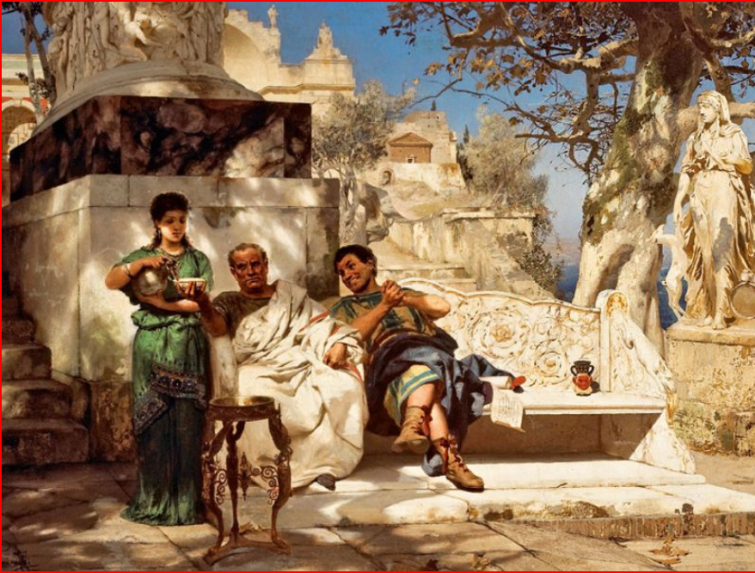
WICHTIG:
Sie sind IN DER ZEIT gereist.
In welcher Epoche waren Sie?

Slide 4

Mögliche Formate
Präsentation am 5.1.
Text mit Bildern / Photos, ca. 1 Normseite (Abgabe auf Moodle)
Videofilm (ca. 3-5 Minuten) (Abgabe auf Moodle)
Comic
Installation, Performance, ...
...
In deutscher Sprache!

